Slide 1

1.目標
Notes:
高中畢業後
https://www.istockphoto.com/video/3d-rendered-darts-hitting-the-bulls-eye-high-accuracy-concept-gm1401220344-454540715?utm_source=pixabay&utm_medium=affiliate&utm_campaign=SRP_video_sponsored&utm_content=https%3A%2F%2Fpixabay.com%2Fvideos%2Fsearch%2Fgoal%2F&utm_term=goal

Slide 2
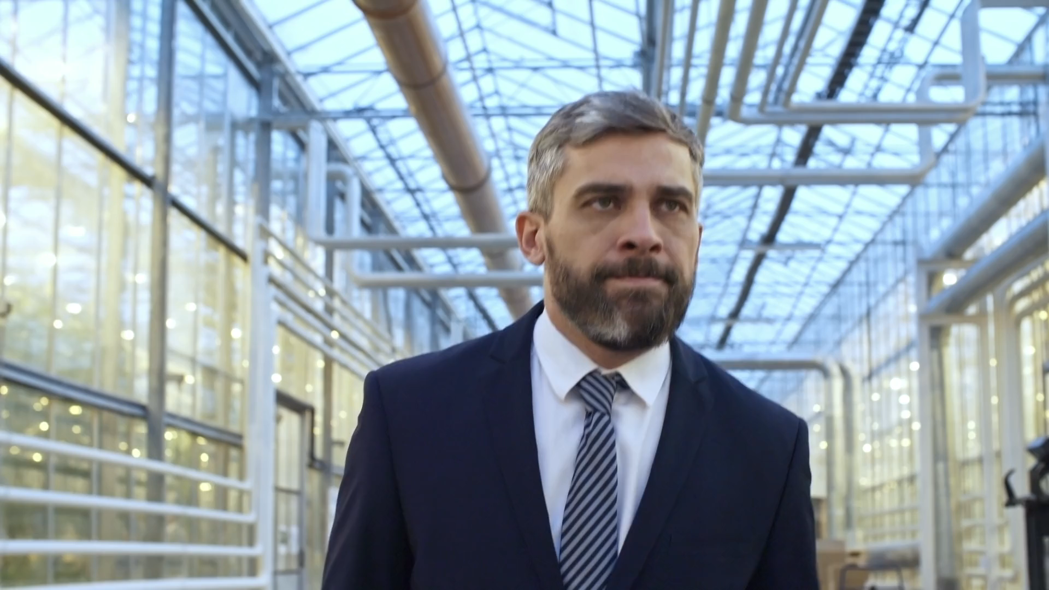
Notes:
我決定進入一家知名的行銷公司，在職場上學習，並展現自己的創意和能力，希望成為一名出色的員工。
https://pixabay.com/videos/man-walking-suit-business-office-199623/

Slide 3

2.阻礙
Notes:
然而當我開始工作時，才發現自己面臨重重挑戰。
https://pixabay.com/videos/heartbroken-upset-sorrow-187516/

Slide 4

Notes:
公司內部的競爭激烈，許多同事都有豐富的經驗和專業知識，導致我時常感到不自信，尤其在團隊會議中，不敢表達自己的想法。
https://pixabay.com/videos/digital-affiliate-marketing-110124/

Slide 5
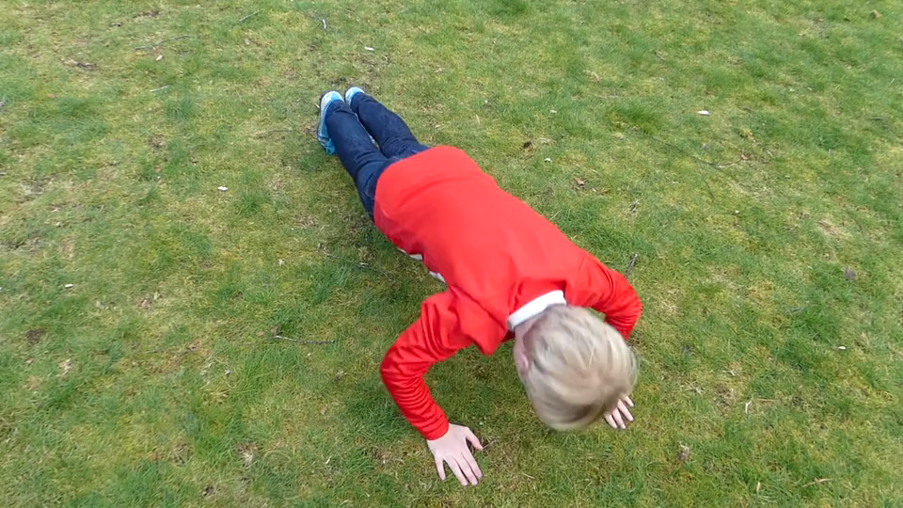
3.努力
Notes:
為了克服這些障礙，我努力學習，利用下班時間閱讀書籍，並參加線上課程。
https://pixabay.com/videos/press-ups-boy-sports-sweating-38959/

Slide 6
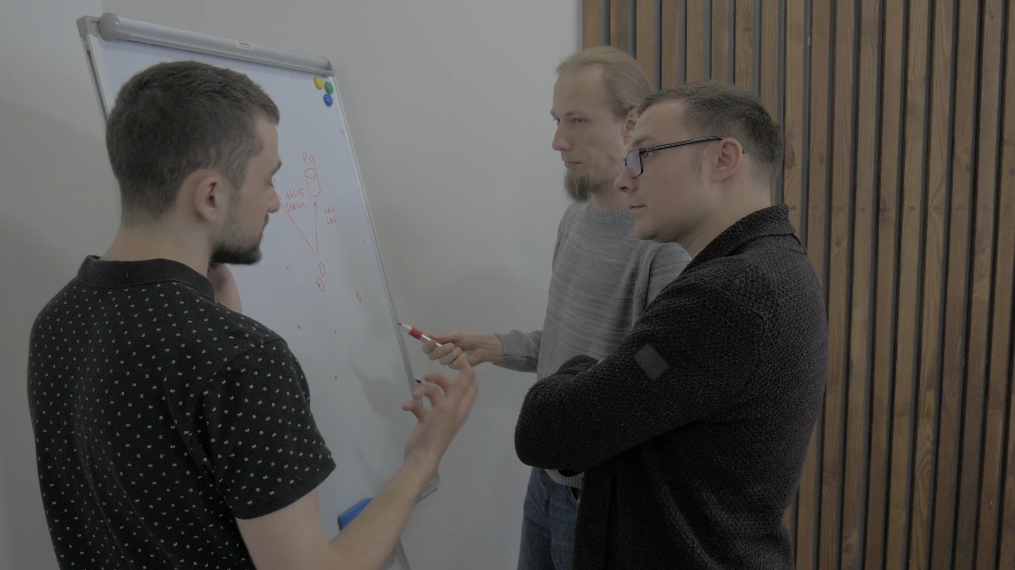
Notes:
也主動向經驗豐富的同事請教，並在實踐中不斷改進自己的技能。
https://pixabay.com/videos/office-business-contemporary-137265/

Slide 7

4.結果
Notes:
幾個月後，努力開始見效。我的提案在一次會議上獲得了上司的認可，並被指派負責一個小型專案。這讓我信心大增，開始在團隊中發揮更大的作用。
https://pixabay.com/videos/business-marketing-research-108640/

Slide 8

5.意外
Notes:
然而，在專案執行過程中，意外的發現一個關鍵的市場趨勢，這讓我能夠大幅提升專案的效果。
https://pixabay.com/videos/man-think-guess-expression-face-203252/

Slide 9

Notes:
可惜由於時間緊迫，不得不加班，最終錯過了與朋友的聚會，感到孤獨。
https://pixabay.com/videos/bonfire-slo-mo-fire-isolated-flame-12205/

Slide 10

6.轉彎
Notes:
這時我突然想到，如果能把團隊中的每個成員的專業意見納入考量，或許能更好地應對未來的挑戰。
https://pixabay.com/videos/lightbulb-light-electricity-idea-64864/

Slide 11
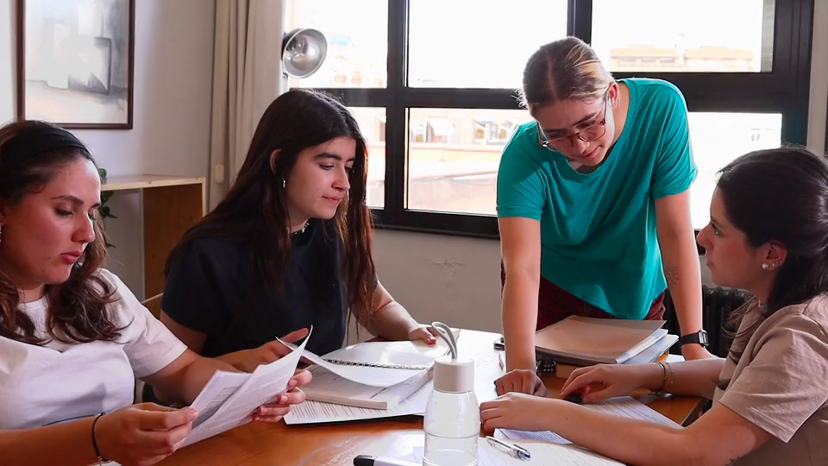
Notes:
於是開始組織團隊討論，鼓勵大家分享自己的想法，讓每個人都能參與進來，提升了團隊的凝聚力。
https://pixabay.com/videos/students-young-university-college-159027/

Slide 12

7.結局
Notes:
專案最終獲得了成功，公司的業績大幅提升，也因此獲得了晉升的機會。最後我明白了，個人的努力固然重要，但團隊的合作與支持才是達成目標的關鍵。
https://pixabay.com/videos/team-office-work-success-70345/

